Slide 1
República Bolivariana de Venezuela
Universidad Politécnica Antonio José de Sucre “UNEXPO”
Materia: Microprocesadores II
Laboratorio 3
Profesor:
Rafael Surga
Integrantes:
Brito Eduardo
Duran Alejandro
Zorrilla Paola
Ciudad Guayana, Abril del 2018

Slide 2
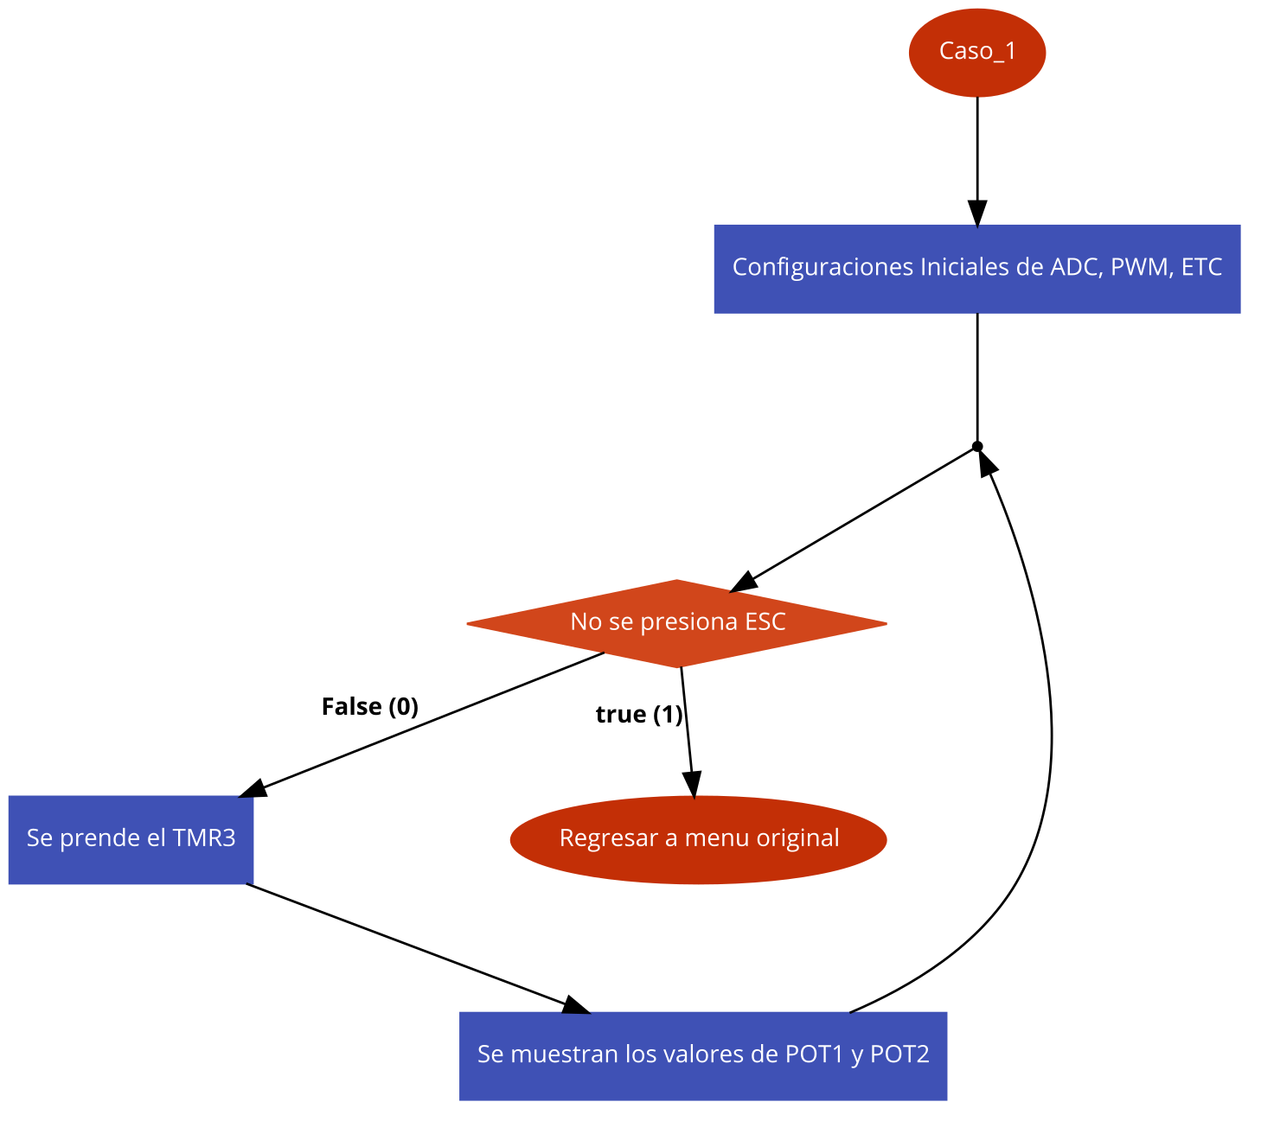

Slide 3
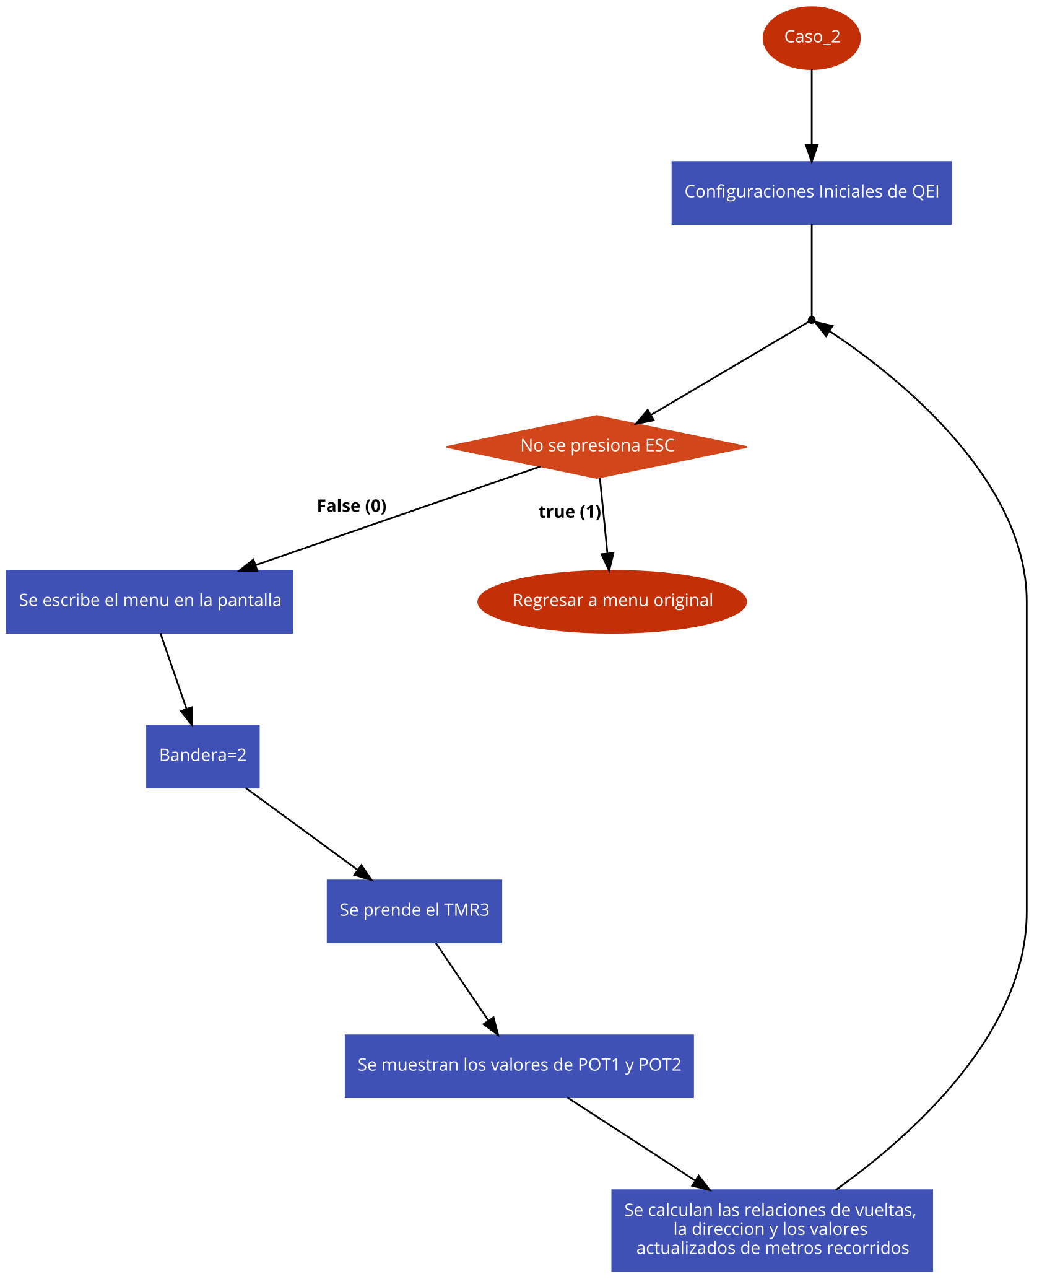

Slide 4
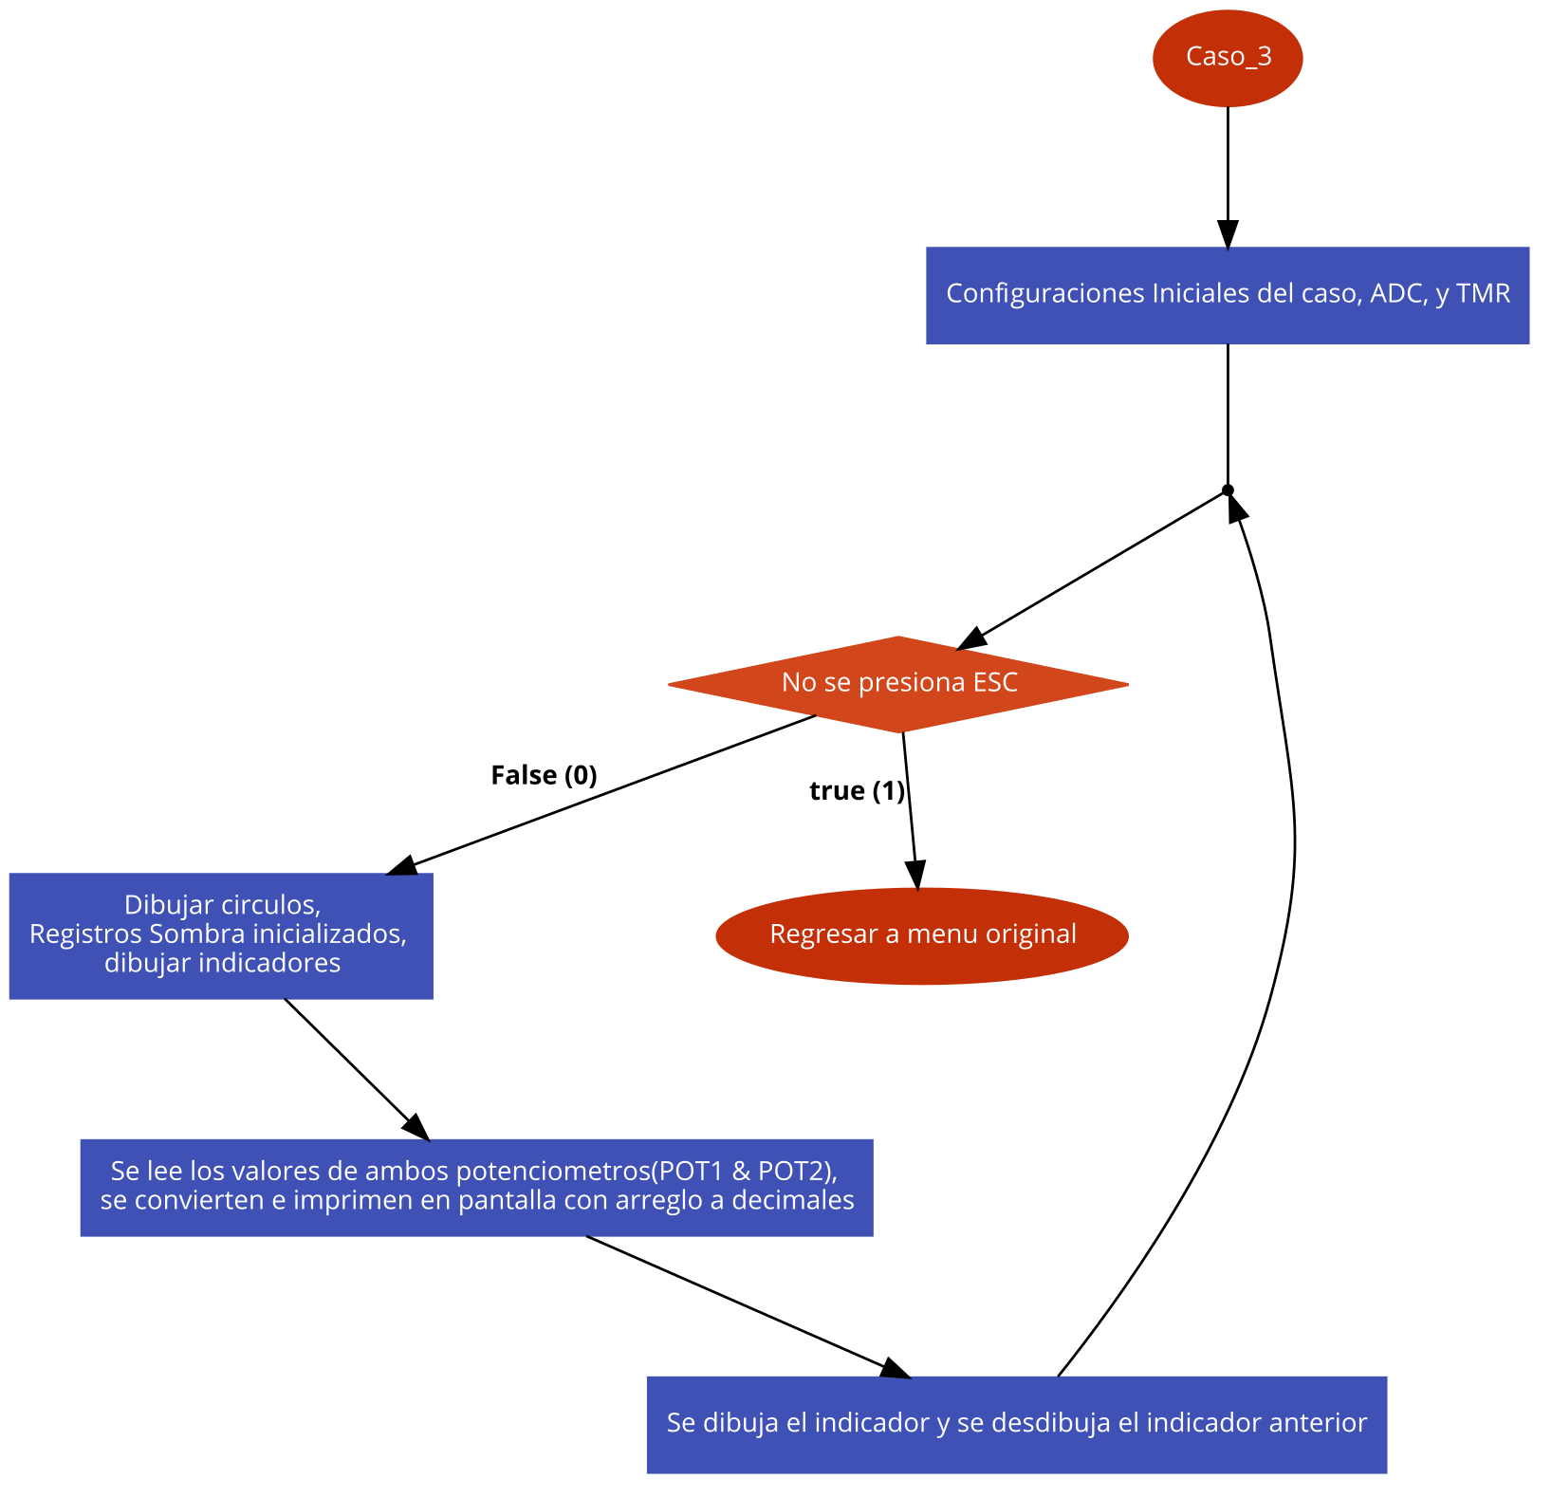

Slide 5
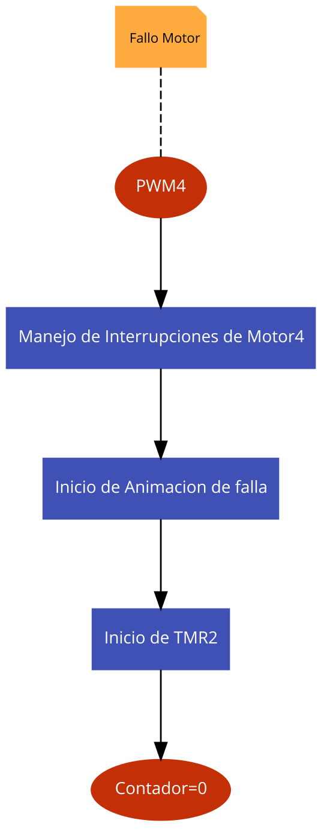

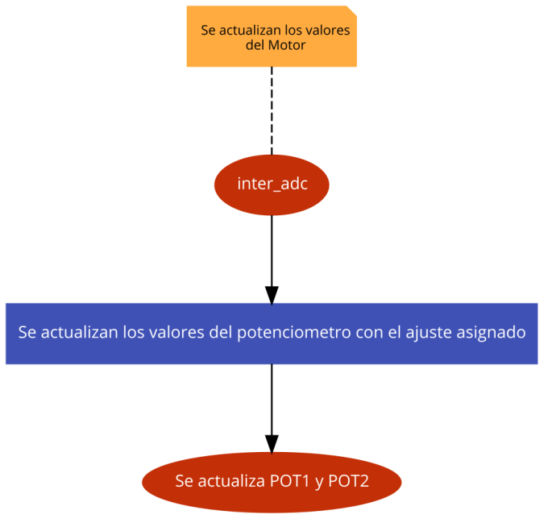

Slide 6
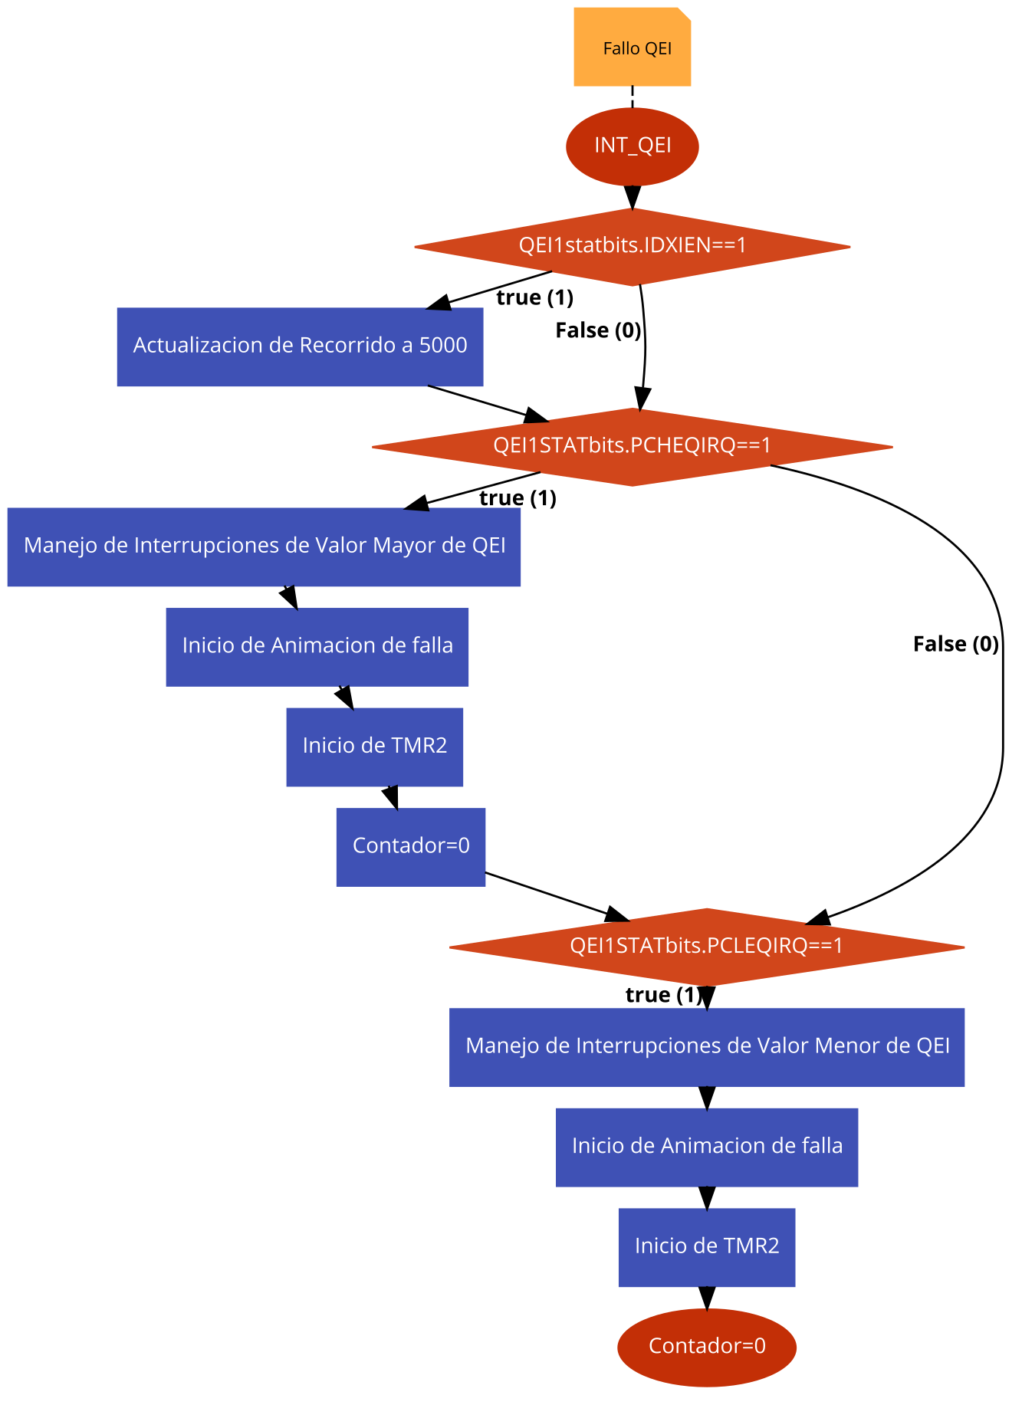

Slide 7
